Slide 1
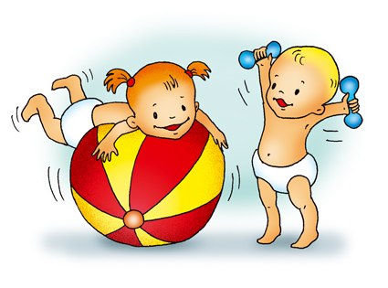
Презентация по здоровьесбережению в первой младшей группе
«Будь здоров,малыш»
Подготовила воспитатель: Егорова Н.И.

Slide 2
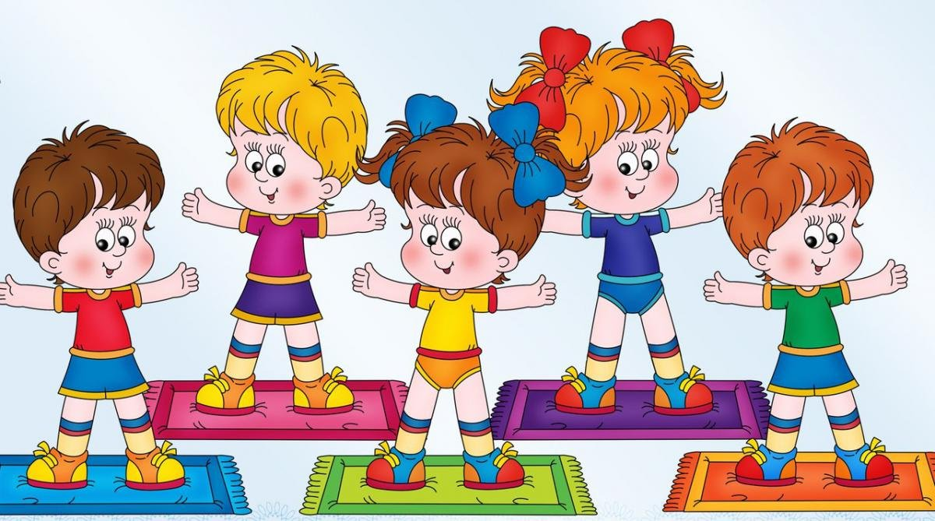
Здоровьесберегающие технологии
Цель: здоровьесберегающих технологий
- это система мер, включающая взаимосвязь и взаимодействие всех факторов образовательной среды, направленных на сохранение здоровья ребенка на всех этапах его обучения и развития
обеспечить дошкольнику возможность сохранения здоровья, сформировать у него необходимые знания, умения, навыки по здоровому образу жизни.

Slide 3
Актуальность проекта
Охрана жизни и укрепление физического и психического здоровья детей – одна из основных задач дошкольного образования. Особенно остро эта задача стоит в адаптационный период, когда у детей наблюдается значительное увеличение количества случаев заболеваемости, что требует необходимости использования современных, инновационных подходов в воспитательно-оздоровительной работе. Уделять особое внимание воспитателей и родителей формированию и укреплению здоровья ребенка, с целью создания вокруг него потребности и привычки здорового образа жизни; создавать воспитательное условие для детей, которое стало бы возможностью выработки единого стиля поведения и стратегии воспитания здорового образа жизни ребенка.

Slide 4
Цель проекта:
Начальное формирования основ здорового образа жизни у детей раннего дошкольного возраста
Сохранение и укрепление здоровья детей младшего дошкольного возраста, как основа личностного, эмоционального и физического развития.
Задачи проекта:
1. Воспитывать у детей привычку к аккуратности и чистоте, прививать культурно-гигиенические навыки и простейшие навыки самообслуживания.
2.Повышать интерес детей к здоровому образу жизни через разнообразные формы и методы физкультурно-оздоровительной работы.
3.Развивать активность, инициативность, самостоятельность, уверенность в себе и своих возможностях.
4.Дать представление родителям о значимости совместной двигательной деятельности с детьми, о полезной и вредной пищи, о соблюдении навыков гигиены.
5. Установить партнерские отношения с семьей каждого воспитанника, объединить усилия для развития и воспитания детей в вопросах о здоровом образе жизни.

Slide 5
Гипотеза
Здоровье детей будет сохраняться, укрепляться и развиваться, а физические качества будут эффективно совершенствоваться при условии, если будет разработана система работы с детьми и их родителями по физическому воспитанию и оздоровлению с использованием инновационных здоровье-сберегающих технологий, новых активных форм работы с родителями по формированию привычки к здоровому образу жизни.

Slide 6
Задачи
Для родителей:
Повышать педагогическую компетентность родителей по вопросу сохранения и укрепления здоровья ребенка;
Способствовать созданию активной позиции родителей в совместной двигательной деятельности с детьми;
Дать представление родителям о значимости совместной двигательной деятельности с детьми, о полезной и вредной пищи, о соблюдении навыков гигиены.
Для педагогов:
Установить партнерские отношения с семьей каждого воспитанника, объединить усилия для развития и воспитания детей в вопросах о здоровом образе жизни;
Создать атмосферу общности интересов, эмоциональной взаимоподдержке и проблемы друг друга;
Активизировать и обогащать воспитательные умения родителей, поддерживать их уверенность в собственных педагогических возможностях.

Slide 7
Ожидаемые результаты
Дети
сформированы первоначальные знания о здоровом образе жизни, культурно-гигиенические навыки
знают элементарные правила личной гигиены самостоятельно проявляют инициативу
активизирован и обогащен словарный запас детей по теме
Родители
повышение уровня физического, психического и социального здоровья детей
получение консультаций по вопросам формирования культурно-гигиенических навыков
осознанное отношение детей и их родителей к состоянию здоровья как к основному фактору успеха на последующих этапах жизни.
Педагог
повышение теоретического и профессионального уровня по данной теме
папка-передвижка «Здоровая семья –здоровый ребёнок»

Slide 8
Здоровьесберегающие технологии, используемые в воспитательно-образовательном процессе
Консультации
для родителей
Валеологическое
просвещение родителей
Родительские собрания
игроперапия
самомассаж
музыкотерапия
Технологии обучения
ЗОЖ
Сказкатерапия
Коррекционные
технологии
изотерапия

Slide 9
Релаксация
Физкультминутки
Утренняя
гимнастика
Пальчиковая
гимнастика
Технологии сохранения и
стимулирования здоровья
Дыхательная
гимнастика
Динамические
паузы
Гимнастика
после сна
Гимнастика
для глаз

Slide 10
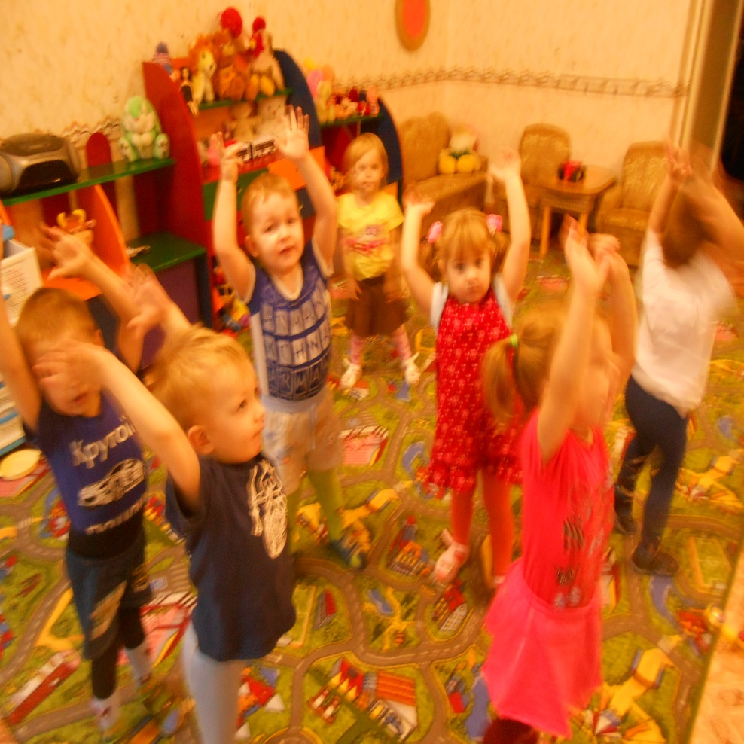
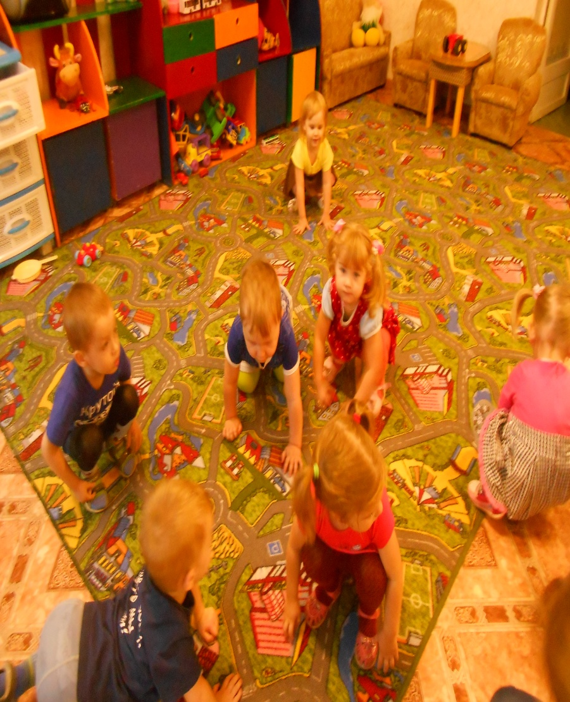
Основной этап реализации проекта ПЛАН ПРОЕКТНЫХ МЕРОПРИЯТИЙ Утренняя гимнастика

Slide 11
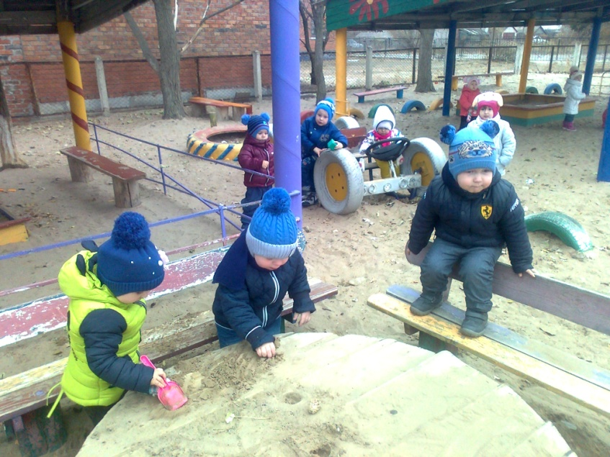
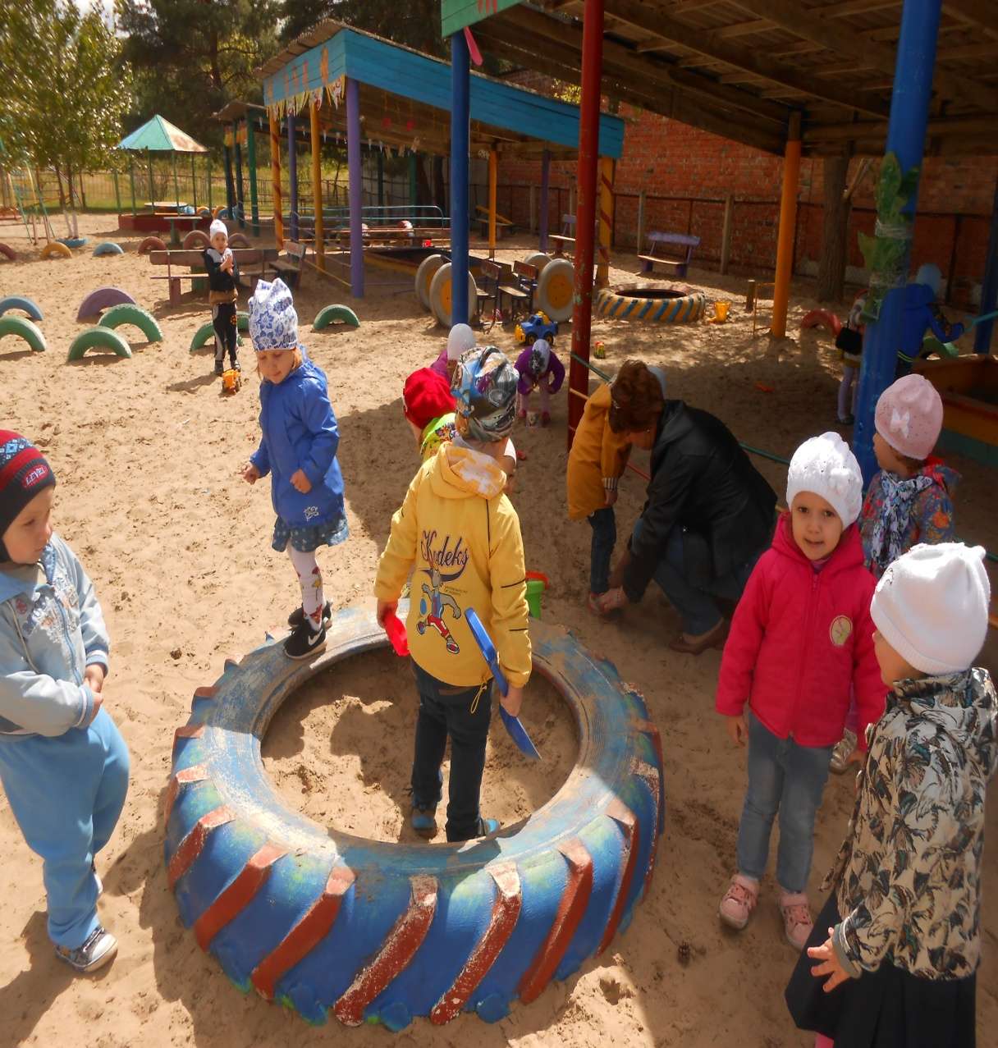
Прогулка на свежем воздухе в любое время года

Slide 12
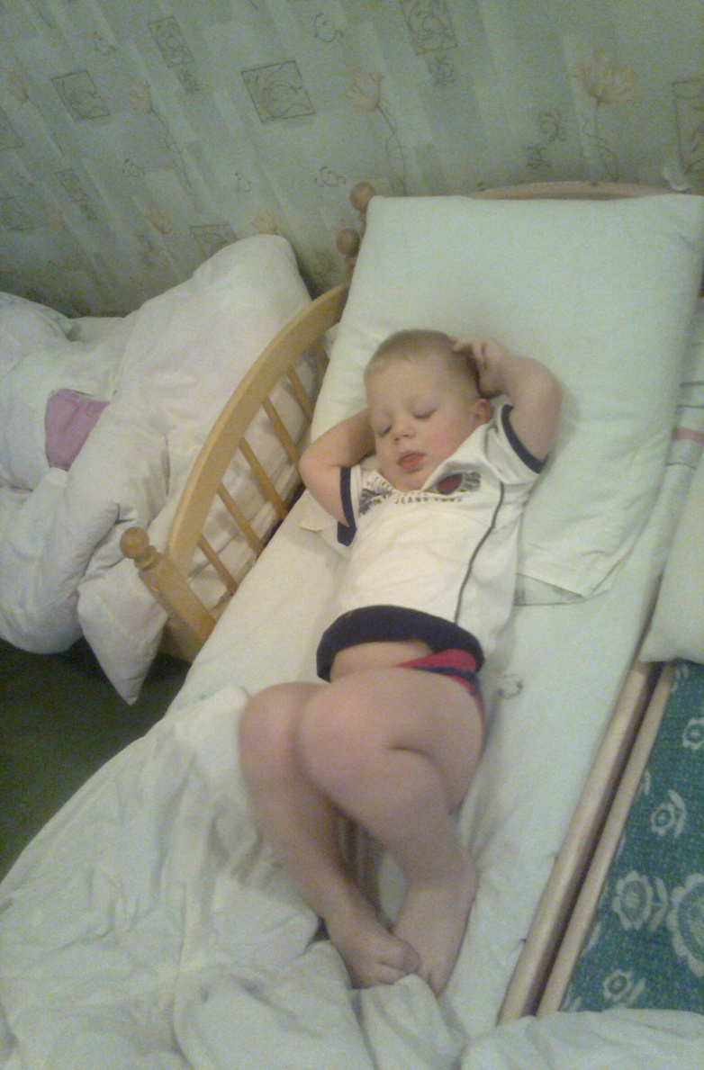
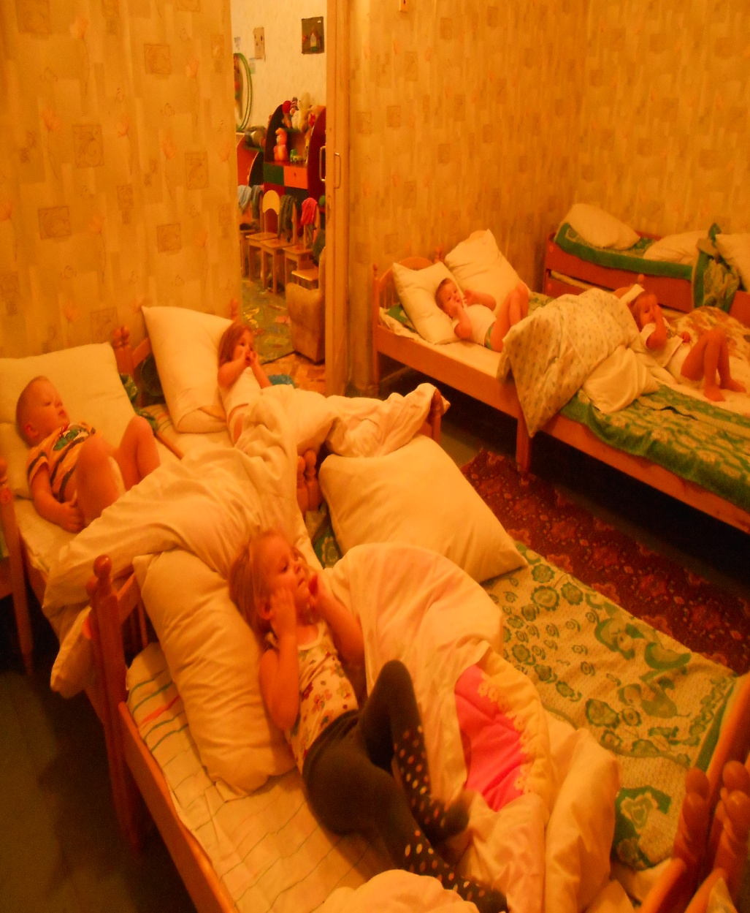
Гимнастика после сна в кроватках

Slide 13
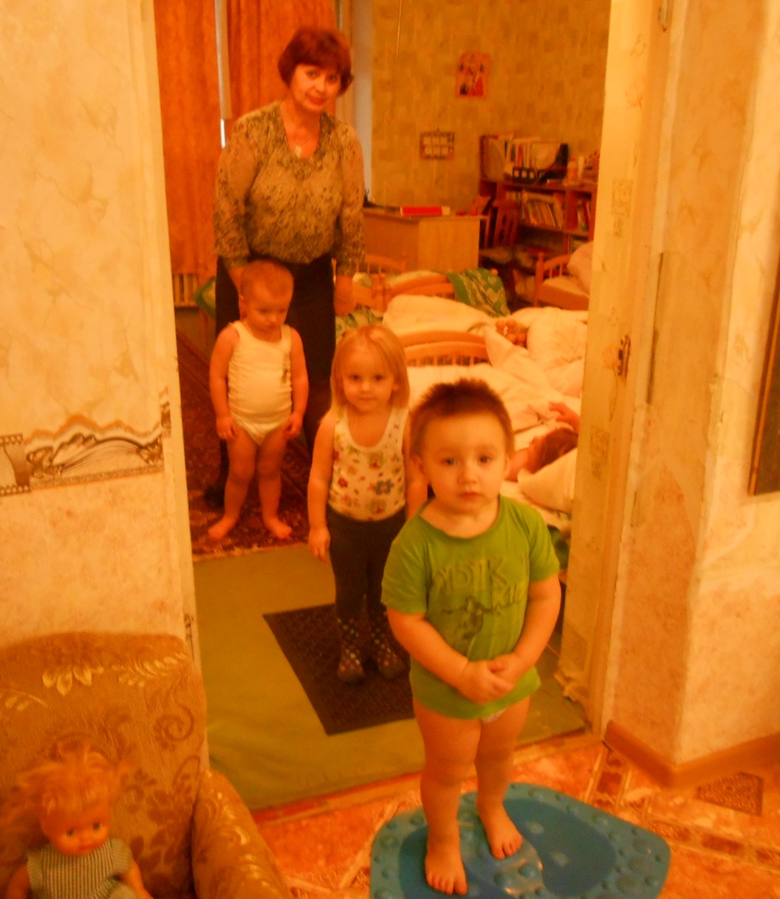
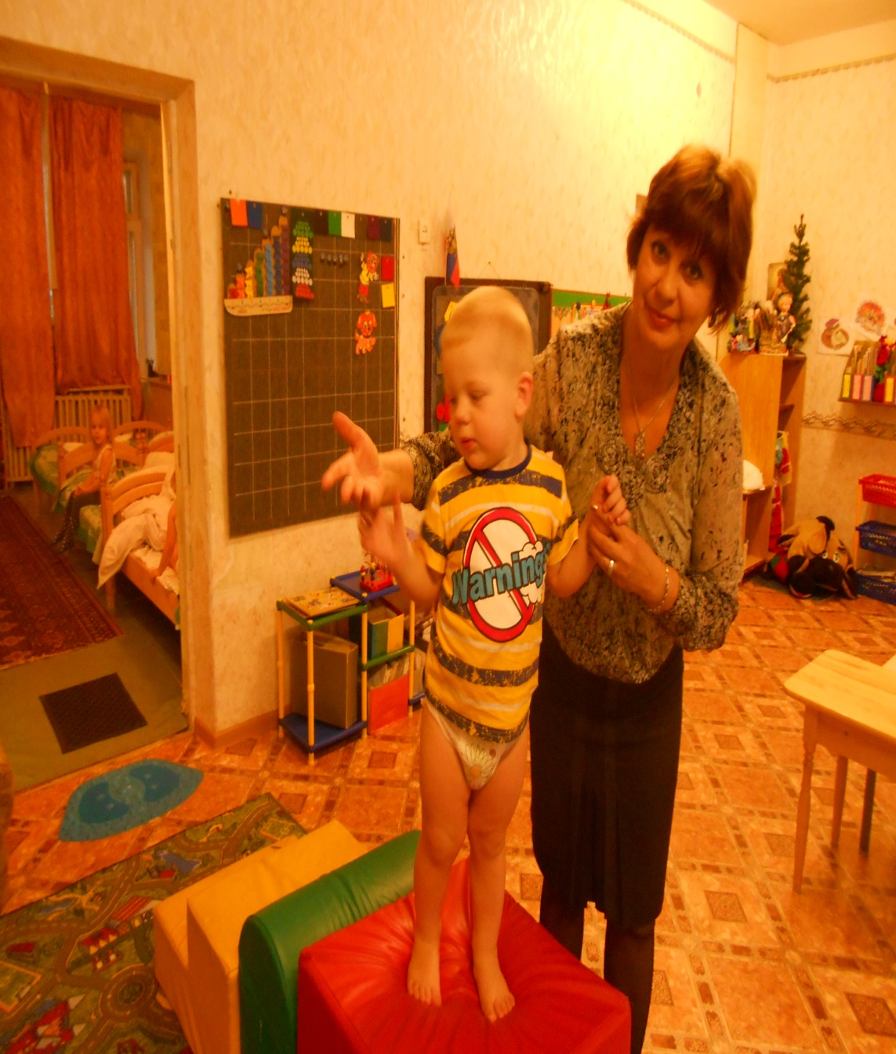
Хождение по массажным коврикам

Slide 14
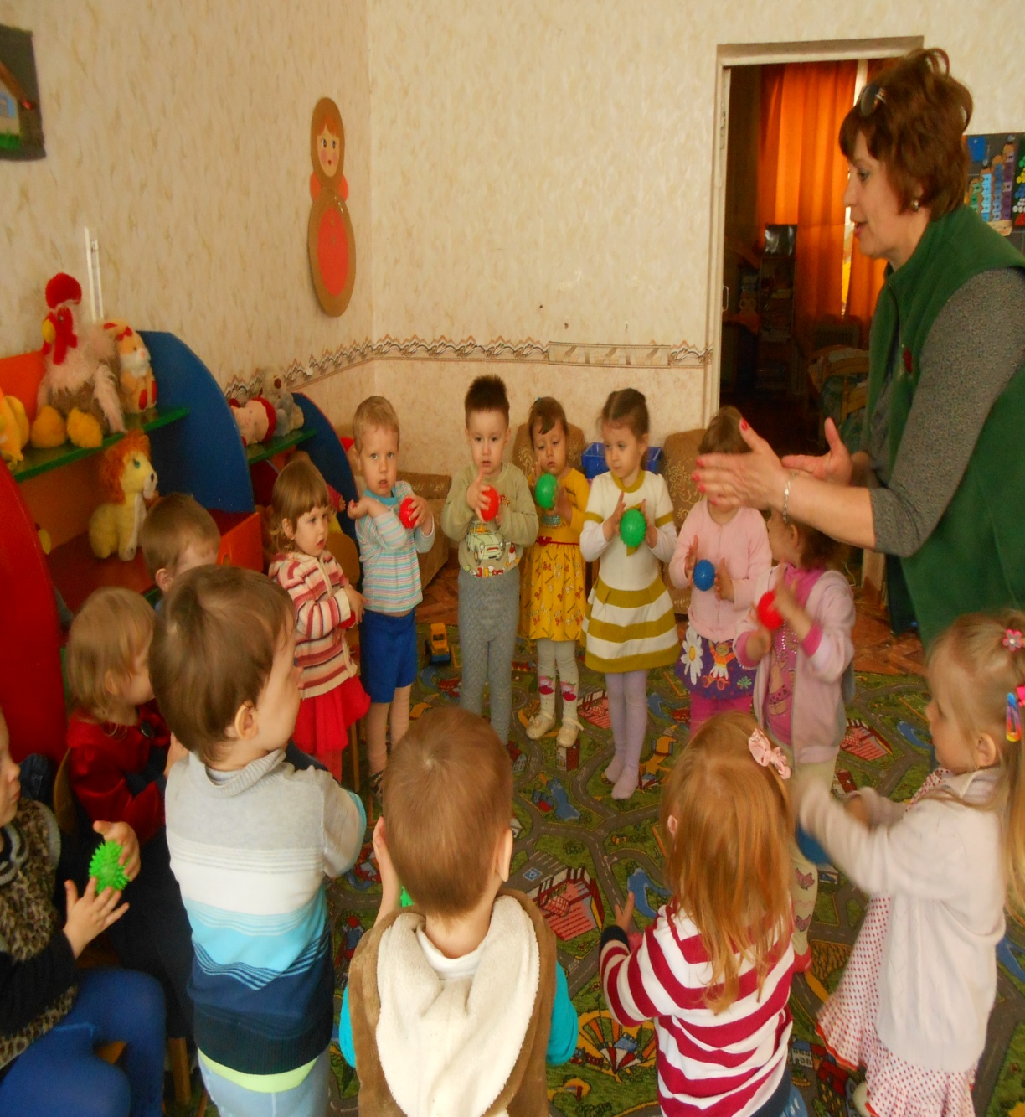
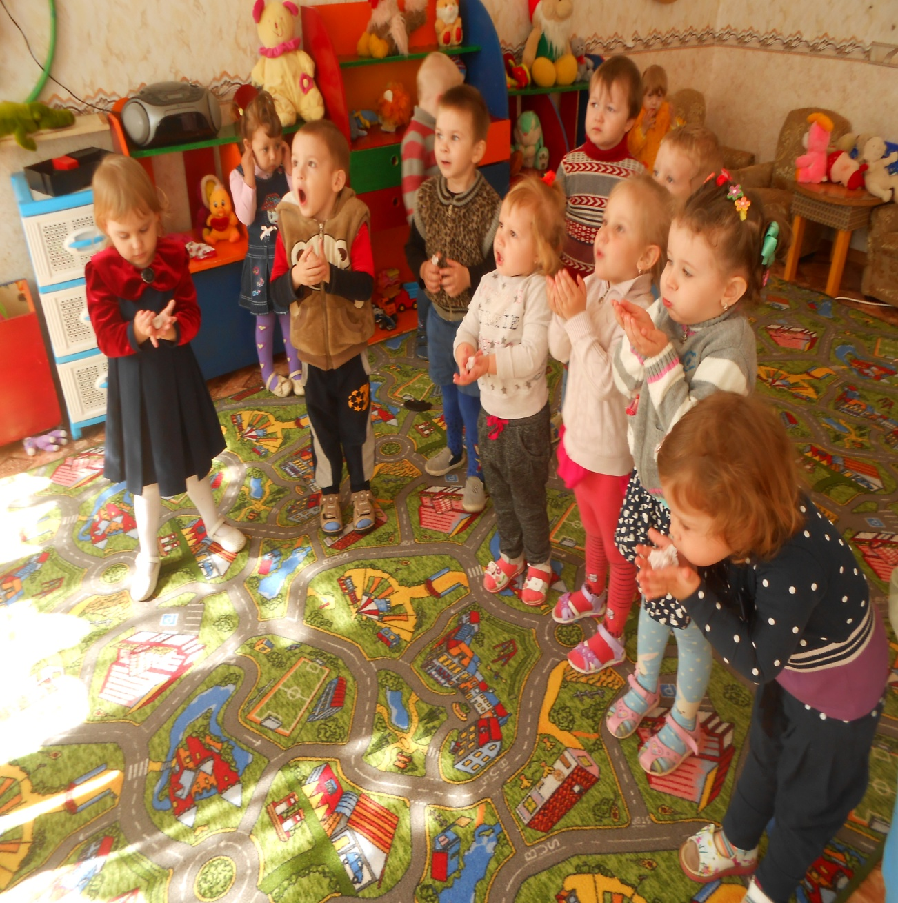
Применение «Су-Джок»
Дыхательная гимнастика

Slide 15
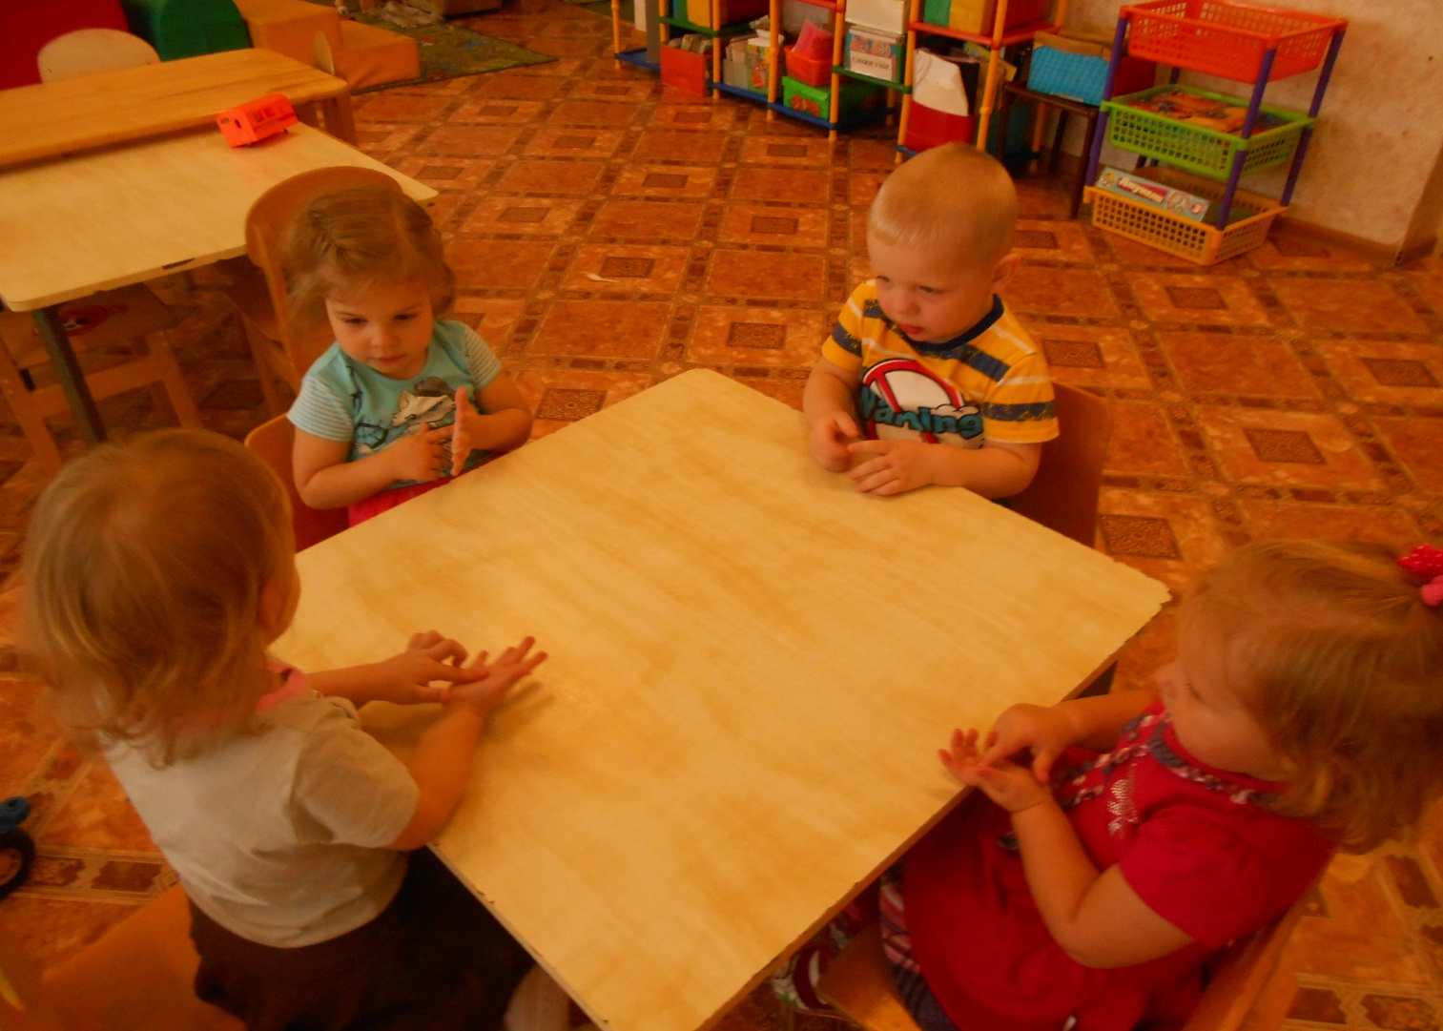
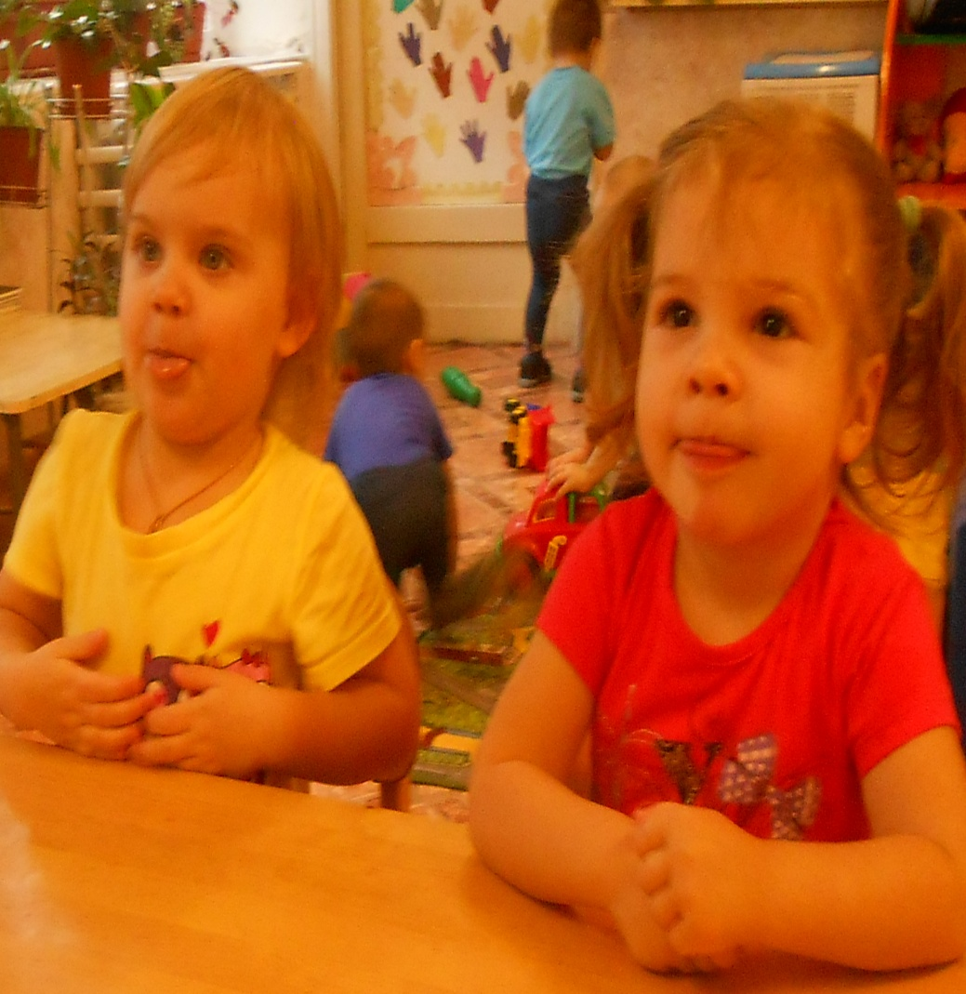
Пальчиковая гимнастика
Артикуляционная гимнастика

Slide 16
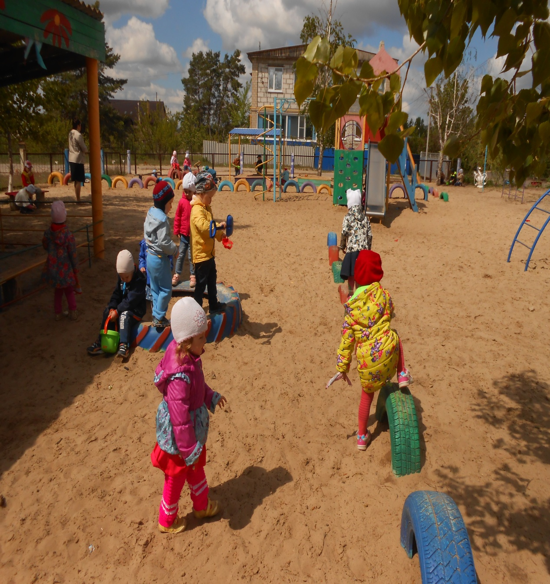
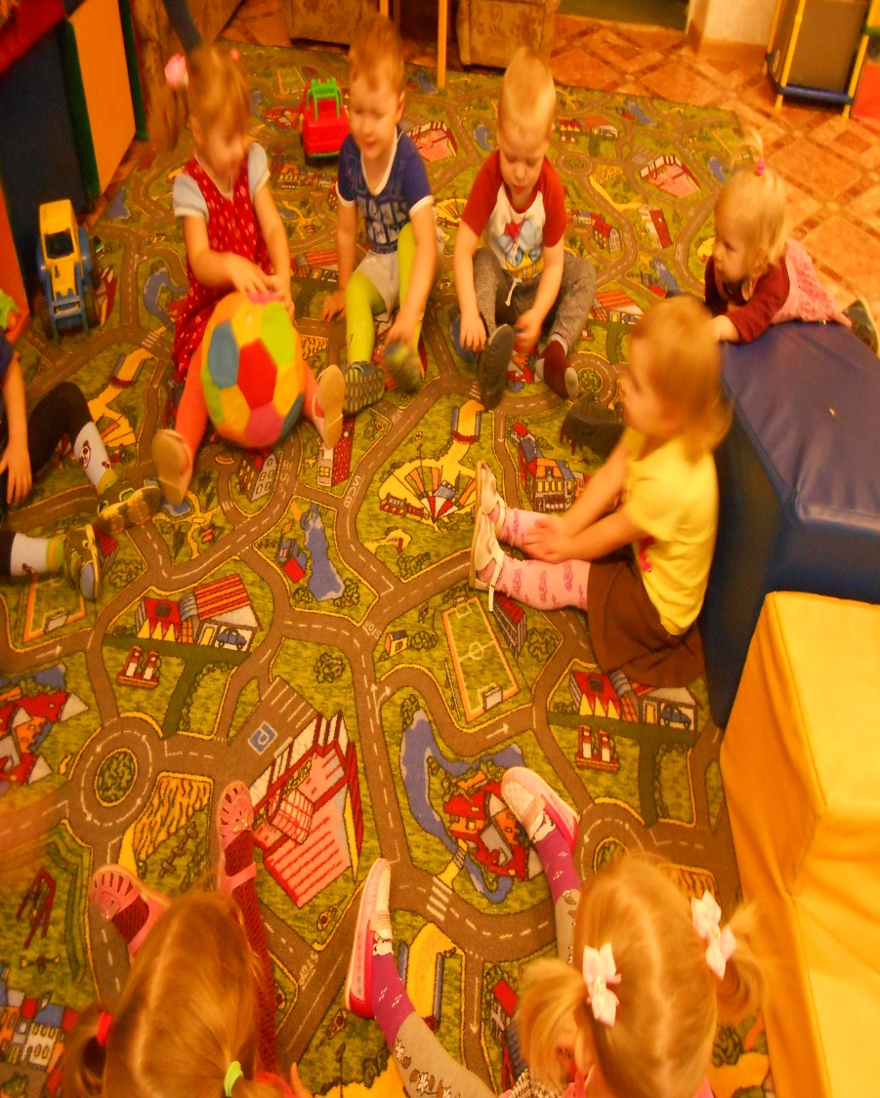
Подвижные игры

Slide 17
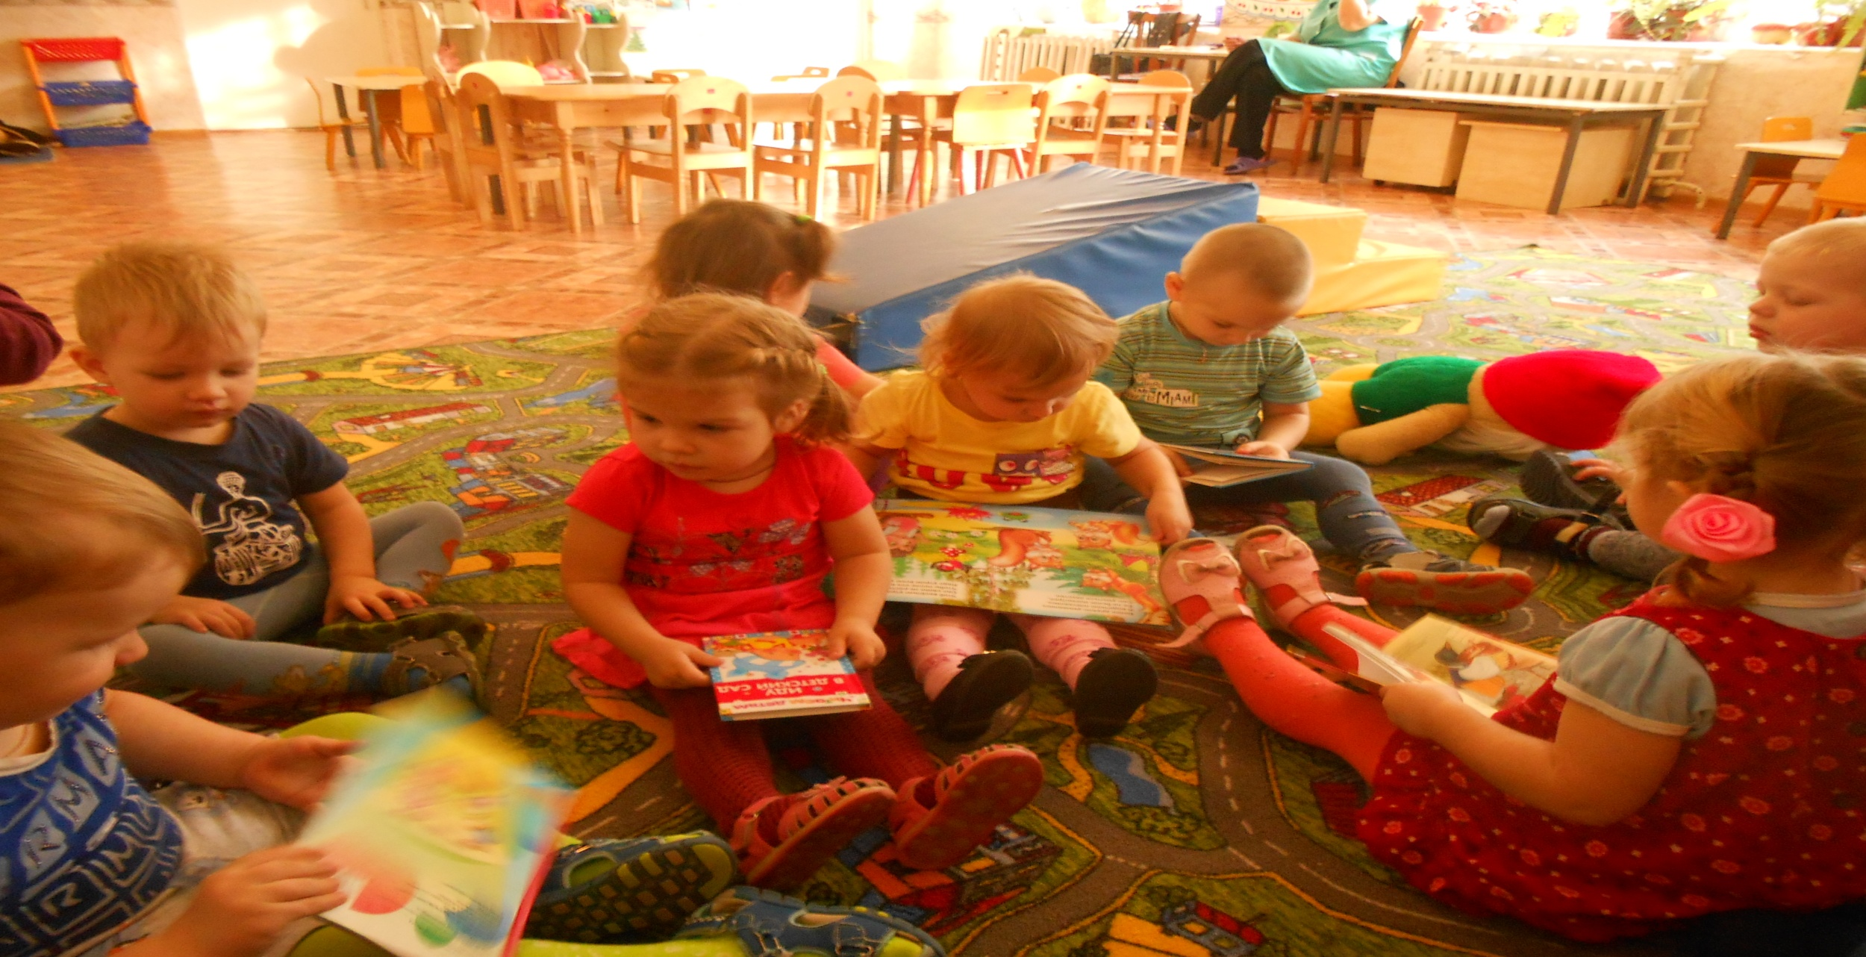
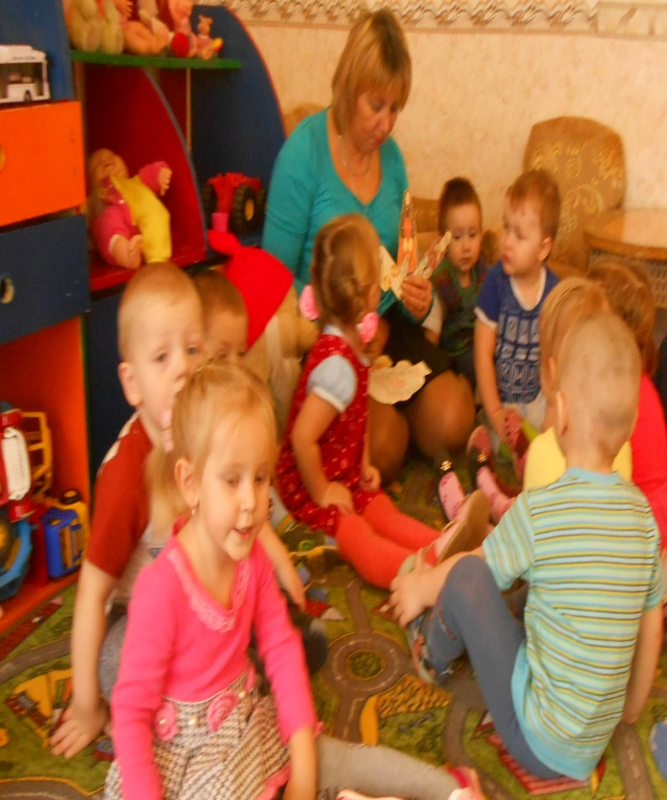
Сказка-терапия

Slide 18
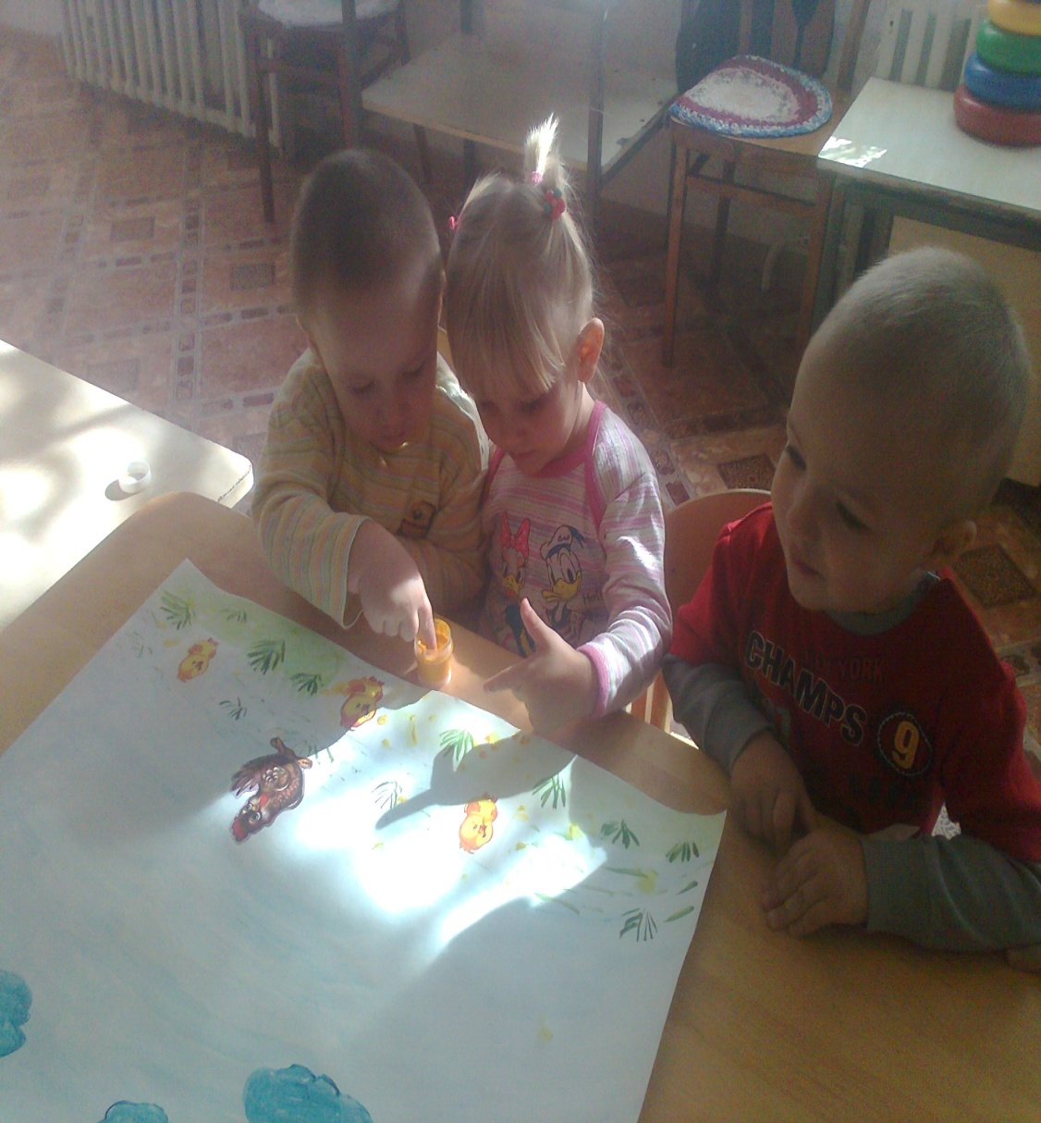
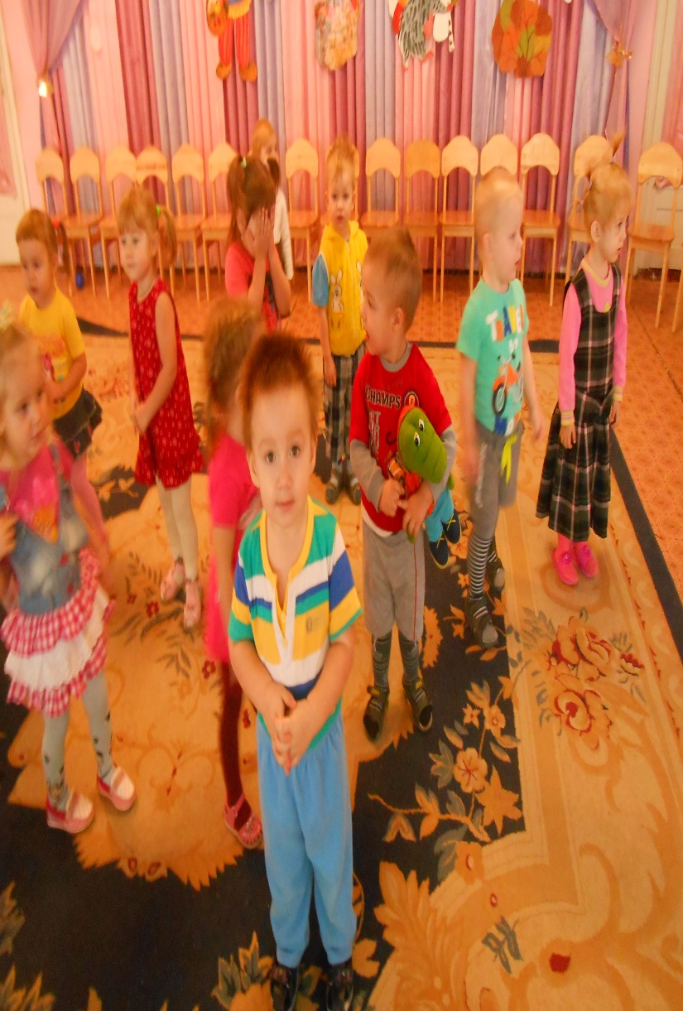
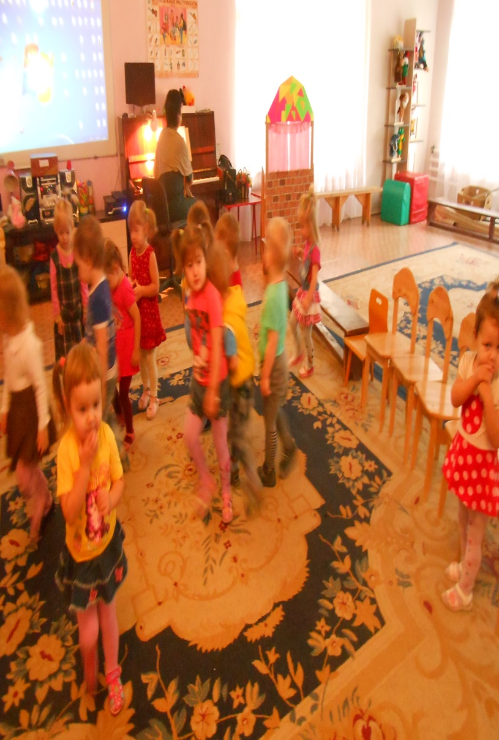
Рисование пальчиками
Музыка - терапия

Slide 19
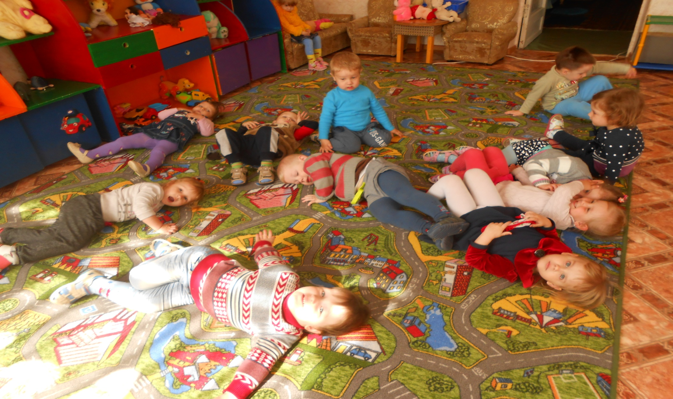
Релаксация

Slide 20
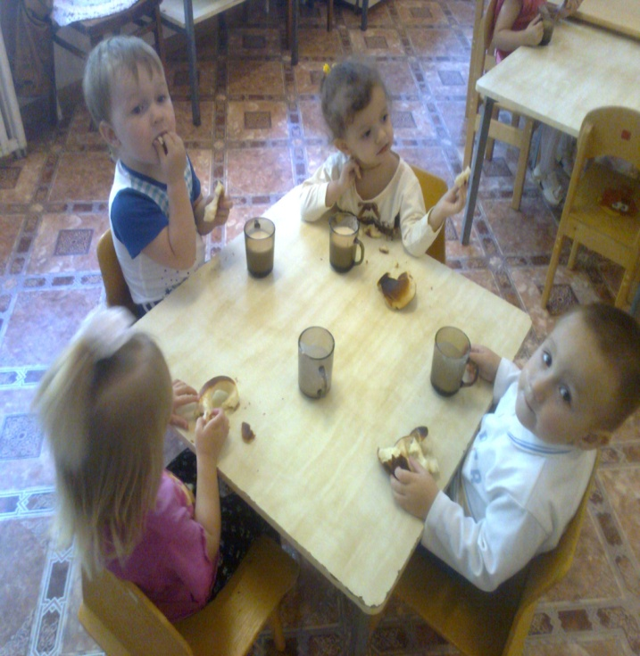
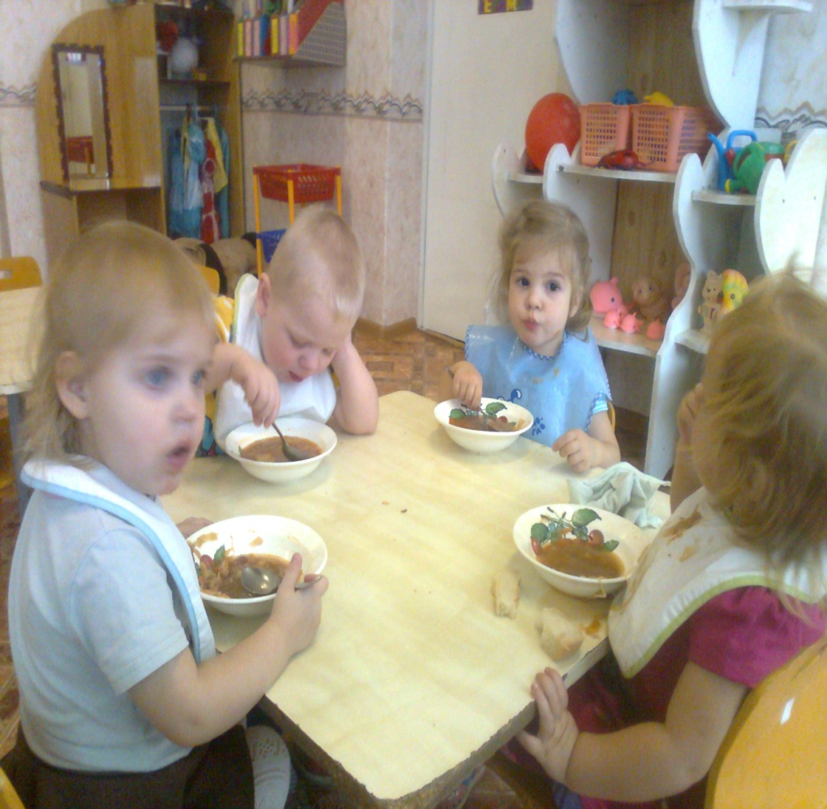
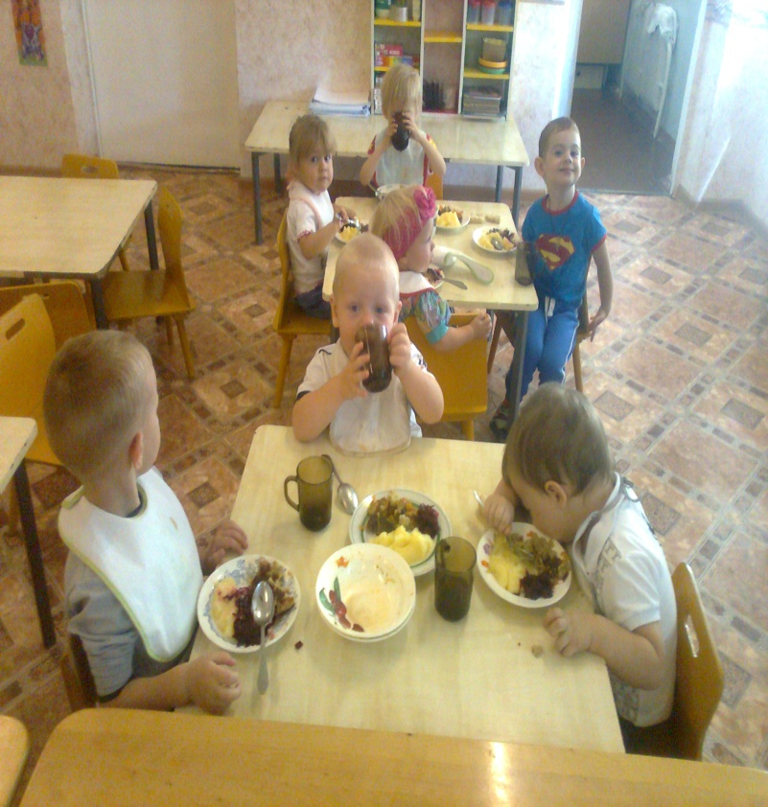
Полноценное питание залог крепкого здоровья

Slide 21
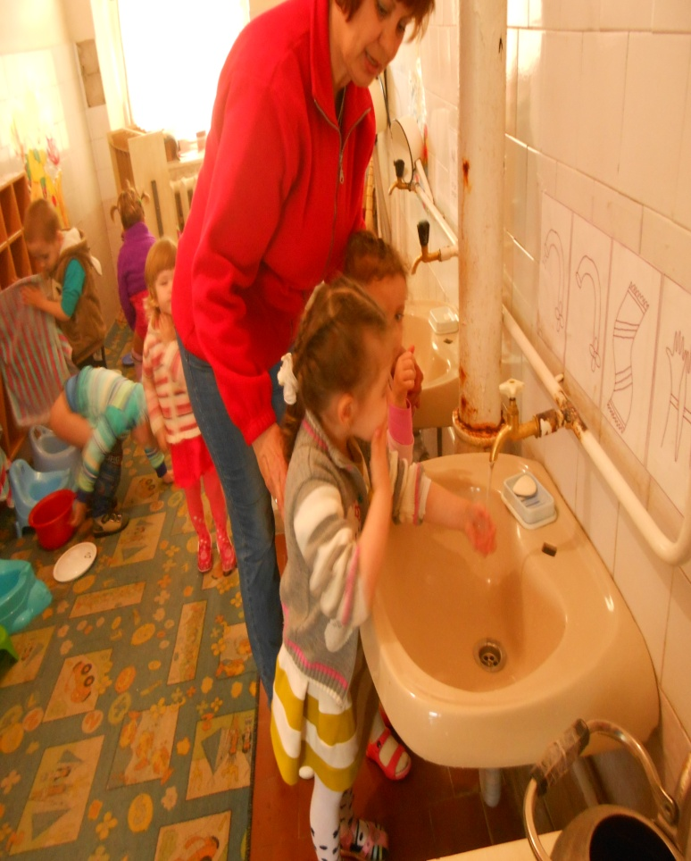
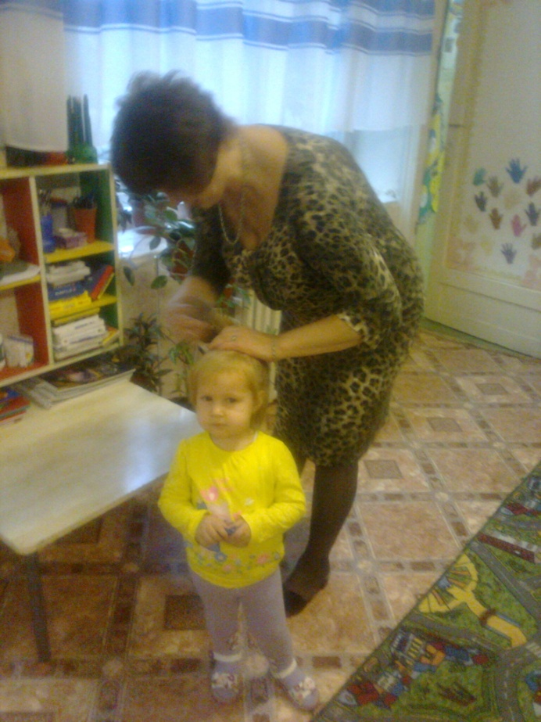
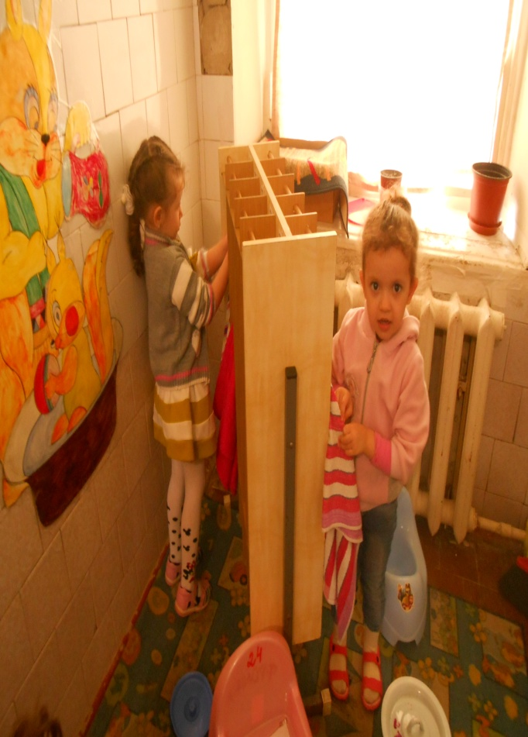
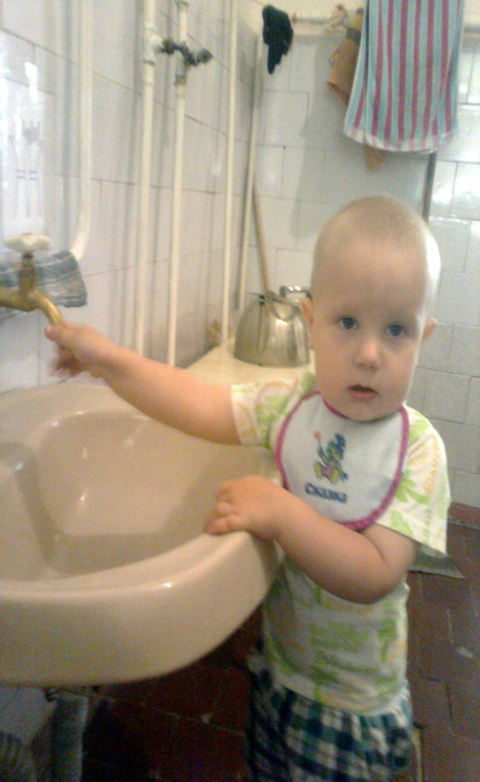
Культурно-гигиенические навыки

Slide 22
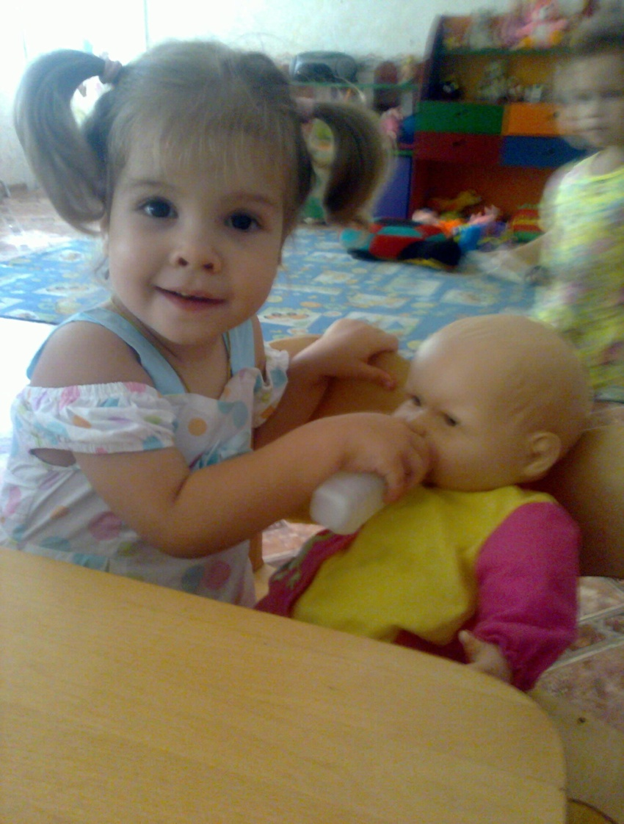
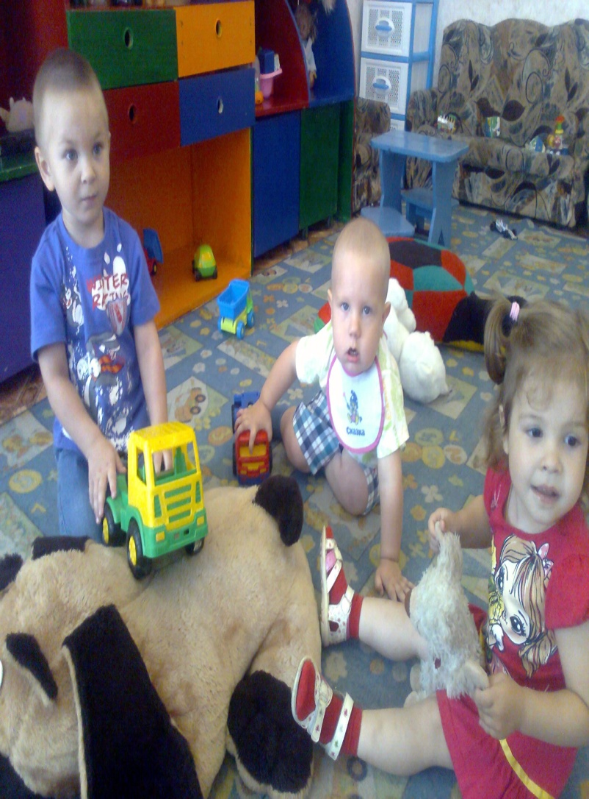
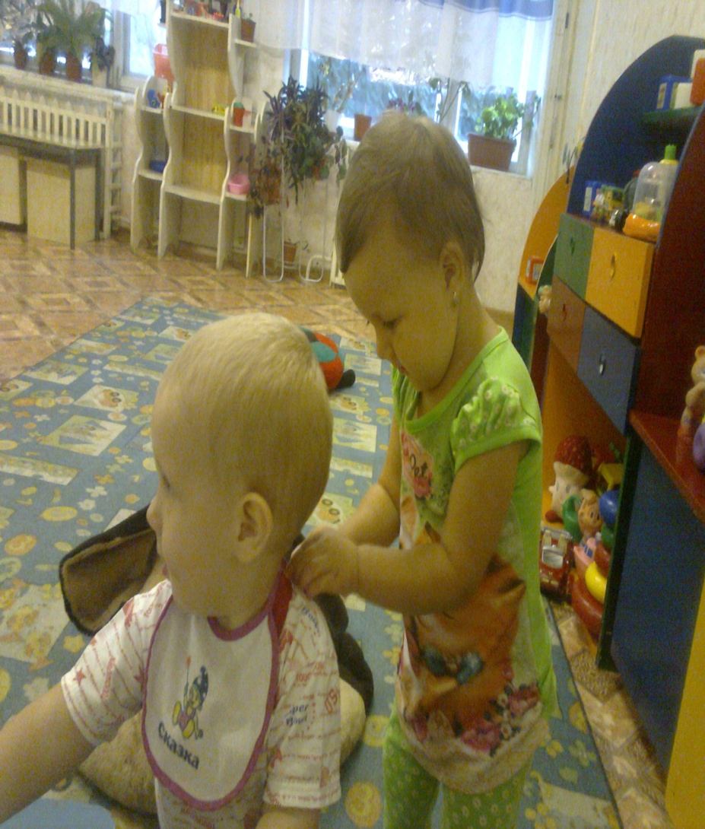
Сюжетно –ролевая игра
«Кормление куклы Кати»
«Семья»
«Поможем другу »

Slide 23
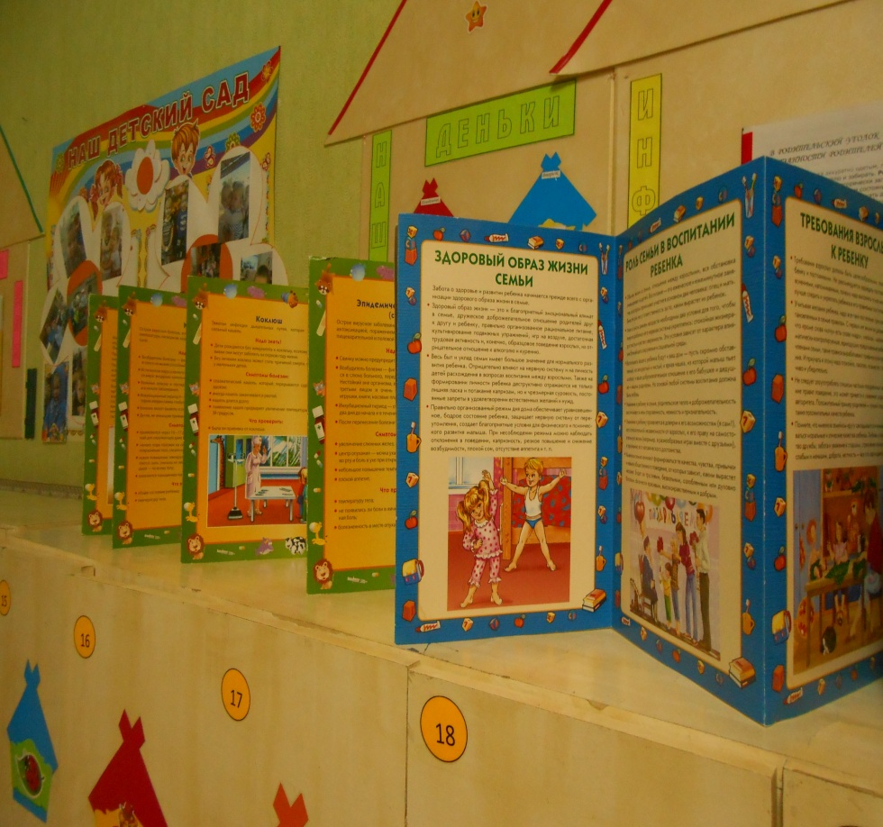
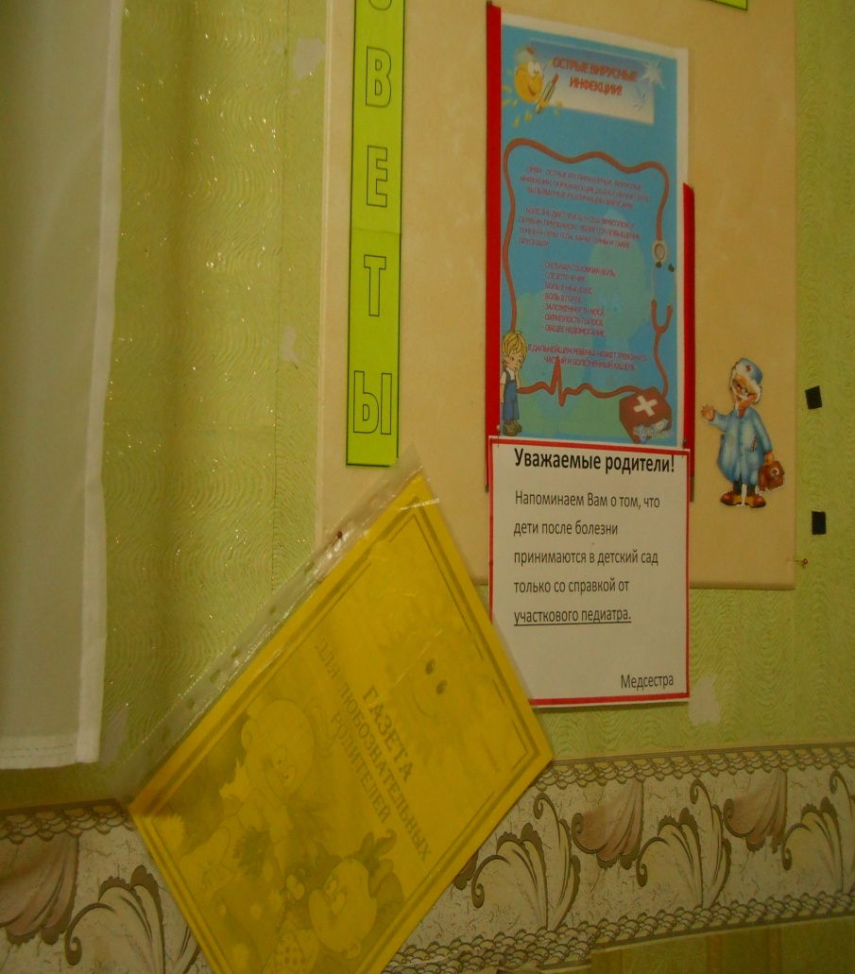
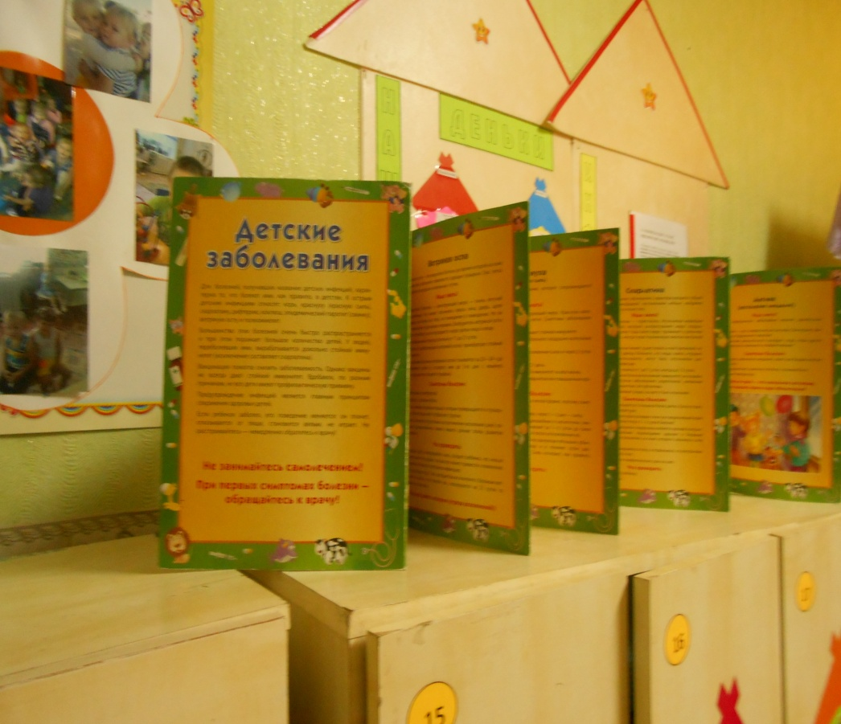
Папки-передвижки «Здоровая семья-здоровый ребёнок»

Slide 24
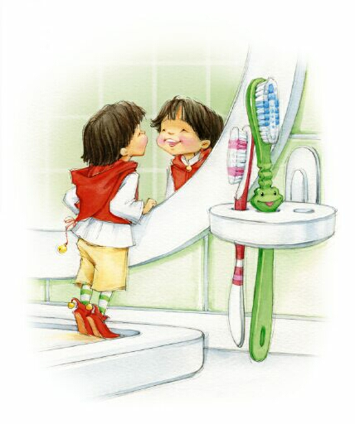
Анализ проделанной работы
Анализируя проделанную работу можно сделать выводы: тема разработанного проекта выбрана с учётом возрастных особенностей детей младшего возраста и объёма информации,которая может быть ими воспринята, что положительно повлияло на различные виды их деятельности (игровую,познавательную,художественно-речевую,музыкально-игровую).
Возрос интерес родителей по вопросам воспитания здорового ребенка и мотивации здорового образа жизни.
Создана здоровьесберегающая и развивающая среда, обеспечивающая комфортное пребывание ребенка в детском саду.
У детей сформированы первоначальные представления о себе, как отдельном человеке; воспитана привычка к аккуратности и чистоте, привиты культурно-гигиенические навыки и простейшие навыки самообслуживания.

Slide 25
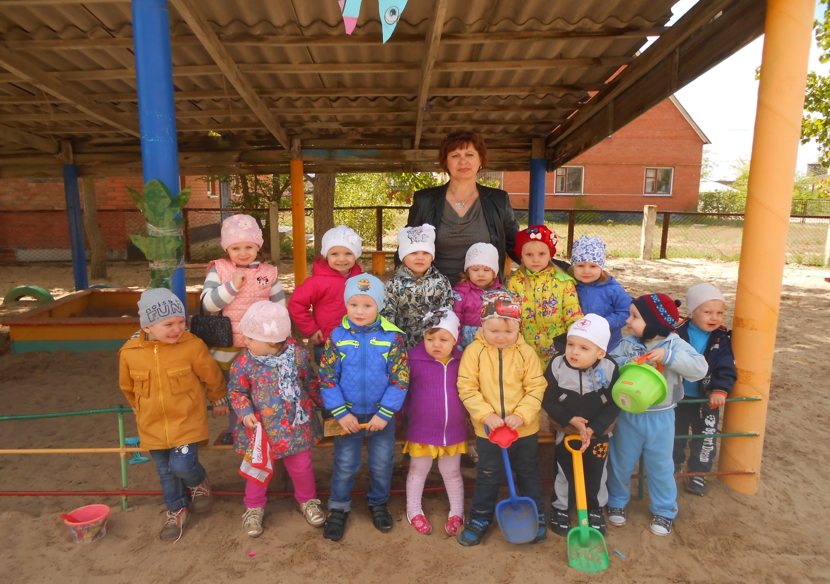
Спасибо за внимание !

